Slide 1
Optimisation Boutique Bottleneck
Abderrahmane - Jordan
Formation Data analyst Projet n°6
[14/03/2025]

Slide 2
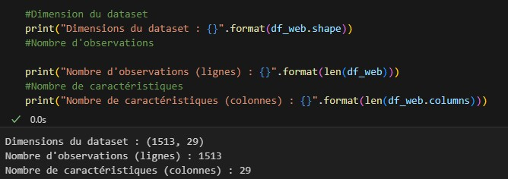
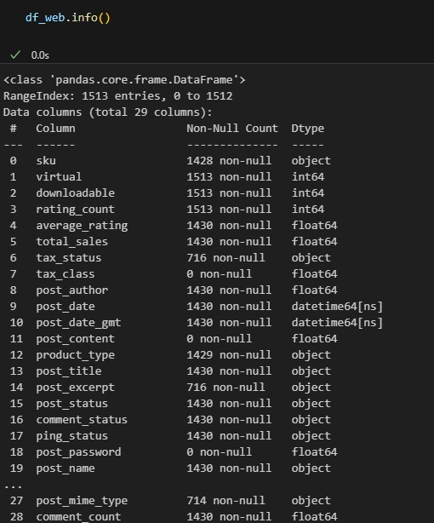
Analyses Exploratoires des Données
Datasets:
-3 sources de données distinctes à agréger :
- ERP (825 observations, 6 colonnes) : données produits, prix, stock
- Web (1513 observations, 29 colonnes) : ventes, descriptions produits
- Liaison (825 observations, 2 colonnes) : table de correspondance entre références
Caractéristiques
– Volume différent entre les bases de données
– Codifications différentes des références produits entre ERP et Web
- Qualité hétérogène des données (valeurs manquantes, erreurs)
- Structuration complexe avec nombreuses colonnes non pertinentes

Slide 3
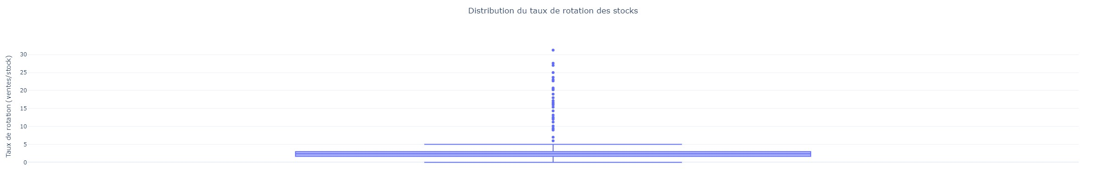
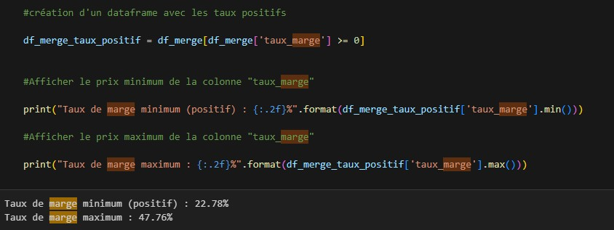
Analyses Exploratoires des Données
Traitements réalisés
Nettoyage des données :
- Correction de prix négatifs (3 produits)
-Correction des quantités en stock négatives (2 produits)
- Correction des incohérences entre stock_quantity et stock_status
Features engineering :
- Calcul du taux de marge
- Calcul de la rotation des stocks - Valorisation des stocks en euros

Slide 4
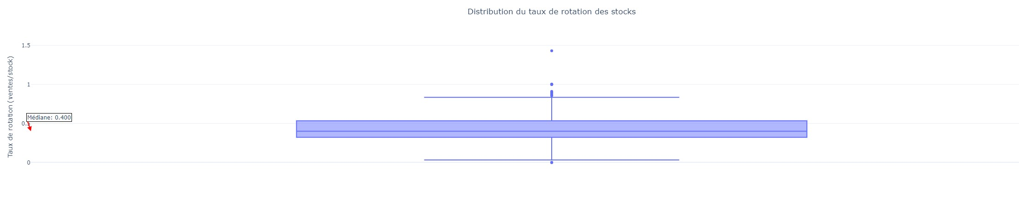
Analyses Exploratoires des Données

Slide 5
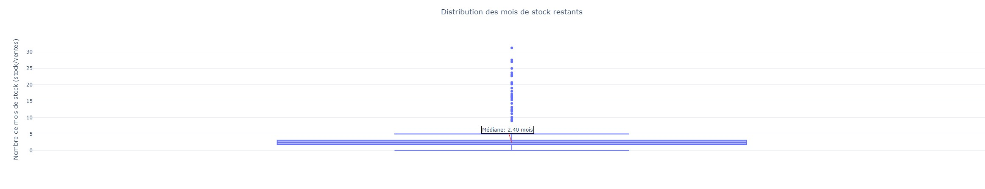
Analyses Exploratoires des Données

Slide 6
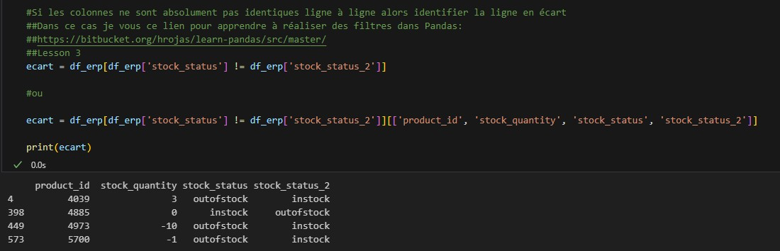
Analyses Exploratoires des Données

Slide 7
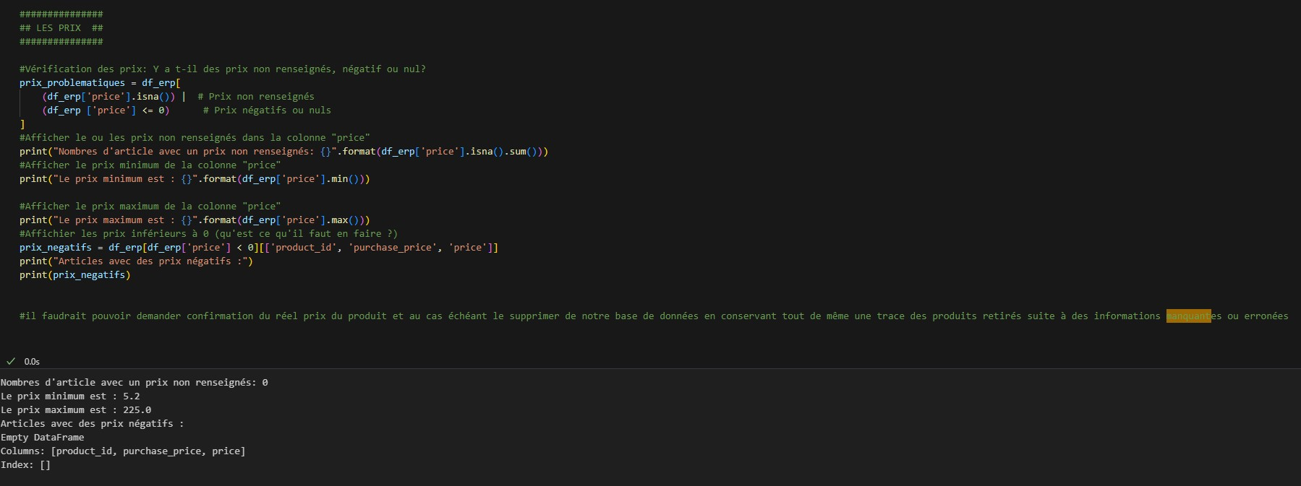
Analyses Exploratoires des Données

Slide 8
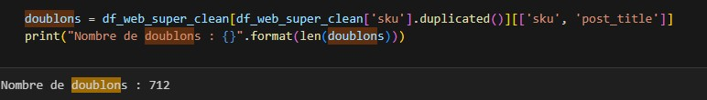
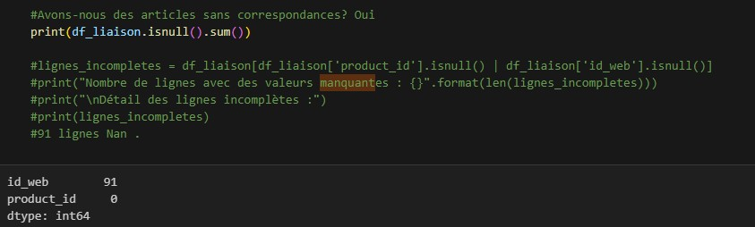
Analyses Exploratoires des Données
Remarques et difficultés
- Problèmes identifiés : 8 erreurs majeures (valeurs négatives, incohérences, doublons)
- Valeurs aberrantes : décelées via Z-Score et méthode des écarts interquartiles
- Doublons dans la base web (712 SKU en double)
- Valeurs manquantes importantes dans certaines colonnes

Slide 9
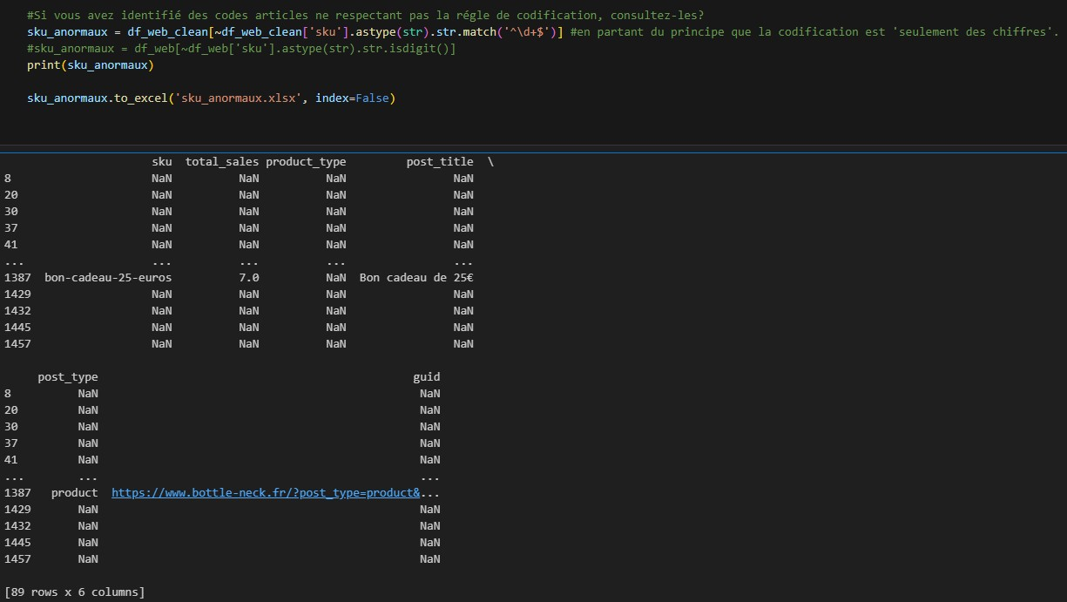
Analyses Exploratoires des Données

Slide 10
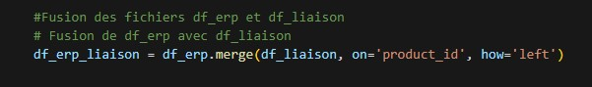
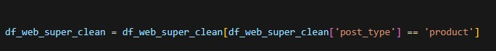
Fusion ou consolidations des données
Choix des attributs
- Sélection rigoureuse des attributs pertinents :
- Base Web épurée : conservation de 6 colonnes sur 29 initiales
- Base ERP : conservation des 6 colonnes principales
- Table de liaison : utilisation comme pont entre les deux bases
Vigilances particulières
- Détection des références sans correspondance : 91 lignes sans id_web dans la table de liaison
- Gestion des doublons dans la base web : dédoublonnage nécessaire avant fusion
- Augmentation anormale du nombre de lignes lors de la première tentative de fusion

Slide 11
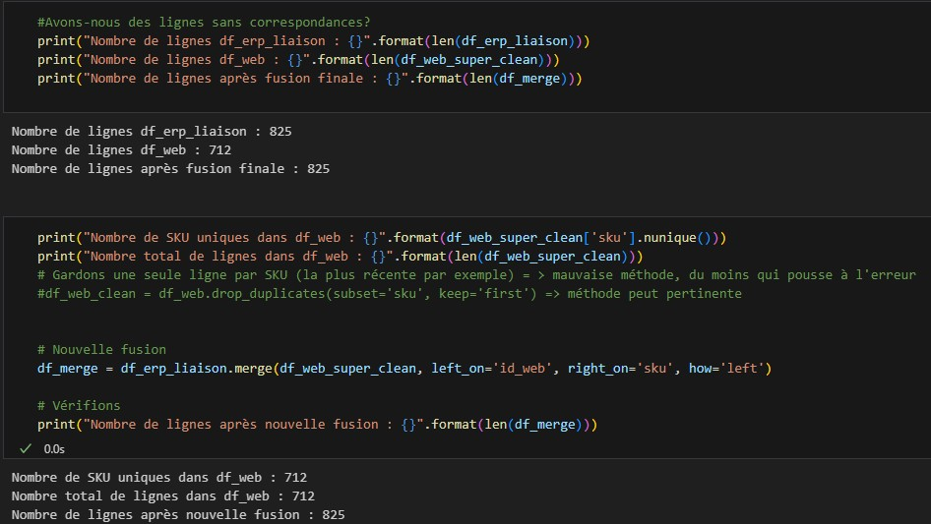
Fusion ou consolidations des données
Clés utilisées
- Fusion ERP-Liaison : sur la clé `product_id`
- Fusion avec Web : jointure sur `id_web` et `sku`
- Difficulté : gestion des doublons dans la base web
Difficultés rencontrées
- Explosion du nombre d'enregistrements : 9183 lignes après première fusion (au lieu de 825 attendues)
- Cause identifiée : présence de doublons dans la base web
- Solution : création d'une table web dédoublonnée avant fusion finale
- Résultat final : table fusionnée de 825 lignes cohérentes

Slide 12
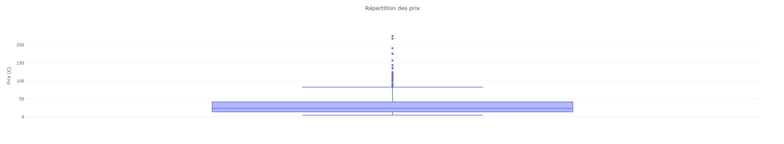
Analyses univariées du prix
Méthodes statistiques employées
- Boîte à moustaches pour visualiser la distribution
- Z-Score pour identifier les valeurs aberrantes (> 3 écarts-types)
- Écart interquartile (IQR) pour une approche robuste aux outliers
- Statistiques descriptives** : min, max, moyenne, médiane, quartiles
Graphiques et résultats
- Distribution des prix :
- Médiane : 24,30€ - Moyenne : 32,28€
- Écart-type : 26,60€ - Prix minimum : 5,20€
- Prix maximum : 225,00€
- Détection des outliers :
- 36 articles considérés comme outliers par la méthode IQR (> 83,25€)
- Représentent 4,36% du catalogue
- Analyse des outliers révèle principalement des produits premium (Champagne, Cognac, Grands Crus)
Limites de l'analyse
Hétérogénéité des produits : différentes catégories et gammes
- Pertinence du concept d'outlier : les prix élevés peuvent être justifiés par la nature des produits
- Analyse nécessaire par catégorie pour affiner la détection des vraies anomalies

Slide 13


Analyses complémentaires
CA, quantités, stocks, taux de marge et correlations
Chiffre d'affaires
- CA total : 153 748,10€ pour la période du 1er au 31 octobre
- Top produits : forte concentration sur quelques références
- Analyse 80/20 : 50,91% des articles représentent 80% du CA
-
Quantités et stock
- Total unités vendues : concentration sur un petit nombre de références
- Stock total : 17 822 unités pour une valeur de 532 119,10€
- Rotation des stocks : identification des produits à rotation lente ou nulle
- 15 références premium immobilisent plus de 120 000 € : près de 23% du stock total pour

Slide 14
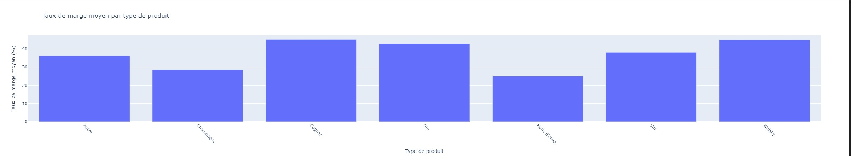
Analyses complémentaires
CA, quantités, stocks, taux de marge et correlations
Taux de marge
- Marge moyenne par type de produit** :
- Whisky et Cognac : environ 45%
- Vin : environ 38% - Champagne : environ 28%
- Huile d'olive : environ 25%

Slide 15
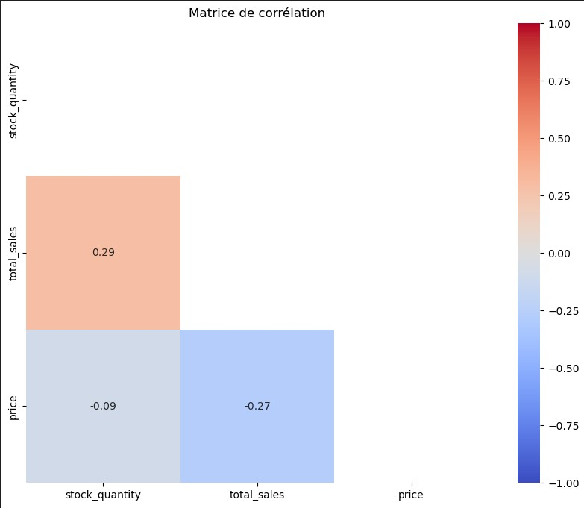
Analyses complémentaires
CA, quantités, stocks, taux de marge et correlations
Corrélations
- Faible corrélation positive (0,29) entre stock et ventes
- Faible corrélation négative (-0,27) entre prix et ventes
- Corrélation quasi nulle (-0,09) entre prix et stock

Slide 16

Actions pour la suite
Court terme
1. Correction des erreurs identifiées : - Standardiser le processus de saisie des prix et stocks - Mettre en place des contrôles de cohérence dans l'ERP
2. Optimisation des stocks : - Réviser les niveaux de stock des produits à faible rotation - Organiser des promotions sur les produits à stock élevé et faibles ventes
3. Amélioration du système d'information : - Unifier les référentiels produits entre l'ERP et le site web - Créer un système automatique de mise à jour des tables de liaison
Moyen terme
1. Etablir stratégie basée sur l'analyse des marges par catégorie
2. Refonte du catalogue en fonction des analyses de vente
3. Mise en place d'un tableau de bord de suivi des KPIs de vente et stock
Long terme
1. Développement d'un algorithme prédictif pour la gestion des stocks
2. Automatisation complète du processus de réapprovisionnement

Slide 17


Point sur les compétences apprises
Points forts
Maîtrise des techniques de fusion de données hétérogènes
- Développement d'une méthodologie structurée de nettoyage de données
- Application de méthodes statistiques pour la détection d'anomalies
- Visualisation efficace des résultats pour faciliter la prise de décision
Difficultés rencontrées
Complexité de la gestion des doublons dans les jointures de tables
- Interprétation des valeurs aberrantes dans un contexte métier spécifique
- Choix des métriques pertinentes pour l'analyse des stocks et des ventes
- Fusion de données provenant de systèmes avec différentes logiques de codification
Axes d'amélioration
Approfondir les techniques de modélisation prédictive pour les prévisions de vente
- Développer des outils d'automatisation du nettoyage des données
- Renforcer les compétences en data visualization pour mieux communiquer les résultats
- Explorer les solutions d'intégration de données en temps réel

